Slide 1


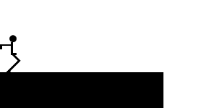
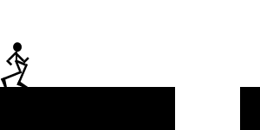
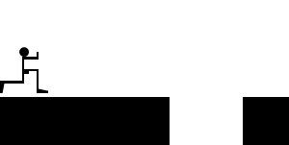
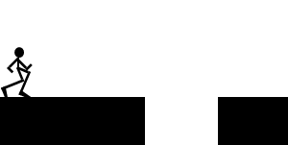
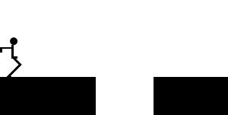
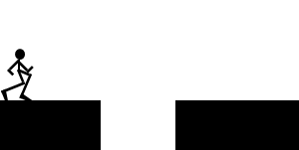
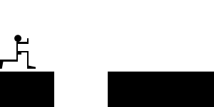
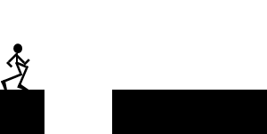
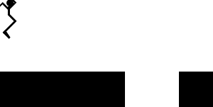
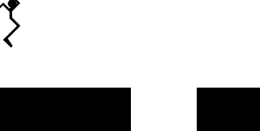
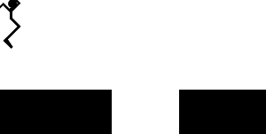
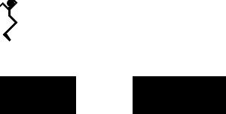
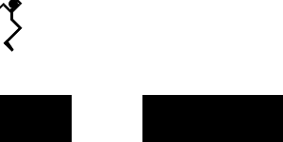
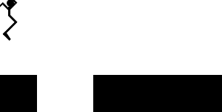
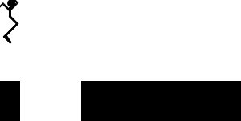
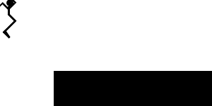
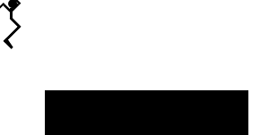
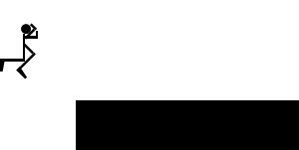
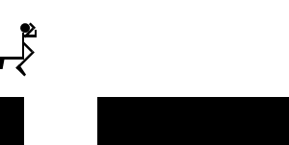


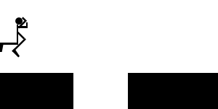
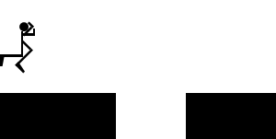


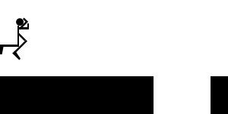

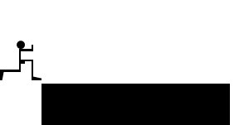
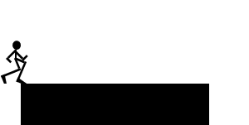
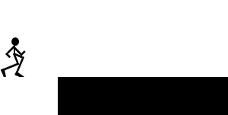

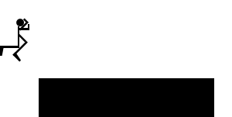
Zoekmachine
Agenda.nl
Thema:
Lente
De_Bondsche_Krant.nl
Handboek.nl
Informatie.nl
Jouwbeeld.nl
Kwis.nl
Rekenhulp.nl
Speelsnel.nl
Verkenner.nl
WereldWijd.nl
WereldWijdJournaal.nl
Tekenaar.nl
Springer 2
beginnen
Opnieuw
Arbeidsbureau WW.nl
10
10
10
10
10
10
10
10
10
10
10
10
10

Slide 2

Rekenhulp.nl
Wereldwijd is een organisatie met 109 leden die pesten tegen gaat. Ook lid worden?
Kijk op Wereld-Wijd.nl.
U mag dit programma alleen gebruiken als u alleen in de gele vlakken typt, niet aan grafieken komt, u niets kopieert,(plagiaat)u niets kapot maakt en als u niets opslaat.
Vind jij het ook zo moeilijk om grafieken te maken? Met dit programma is het appeltje eitje! Typ de formule in en je krijgt de grafiek erbij!
Lees voorwaarden
Programma gebruiken
World-wide is een organisatie met 119 leden die pesten tegen gaat. Ook lid worden?
Kijk op World-Wide.nl.

Slide 3
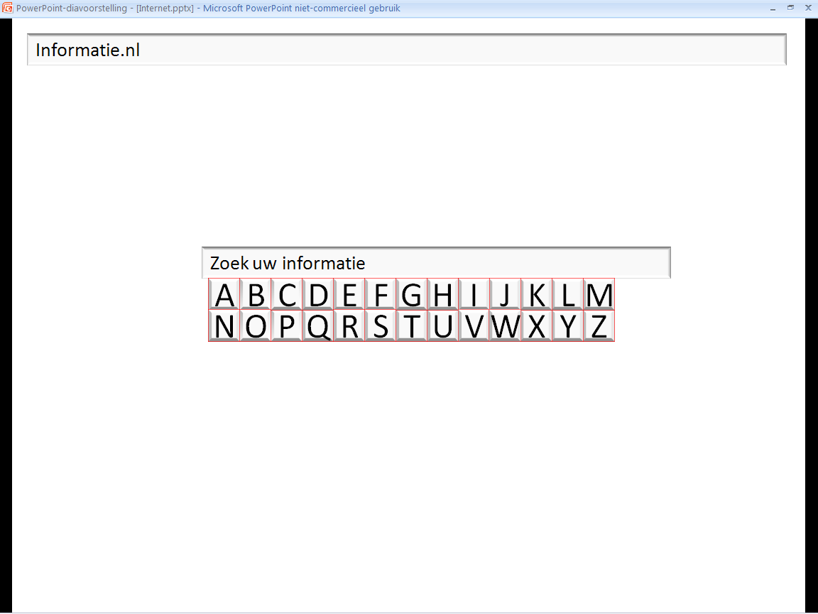
World-wide is een organisatie met 119 leden die pesten tegen gaat. Ook lid worden?
Kijk op World-Wide.nl.
Vertaler
Wereldwijd
V
W
Wereldwijd is een organisatie die pesten tegen-gaat,met leden over het hele land verspreid.
Vertaler is een website waarin je woorden kunt vertalen.
Wereldwijd-Journaal is een journaal over een organisatie tegen pesten.

Slide 4
.nl
Verkenner.nl
Toetsen bord
World-wide is een organisatie met 119 leden die pesten tegen gaat. Ook lid worden?
Kijk op World-Wide.nl.
Verken Hoofdstad!
Een klein dorpje verkennen?
Ga naar Jouwbeeld.nl/Jan Heikens/Verkenner.

Slide 5
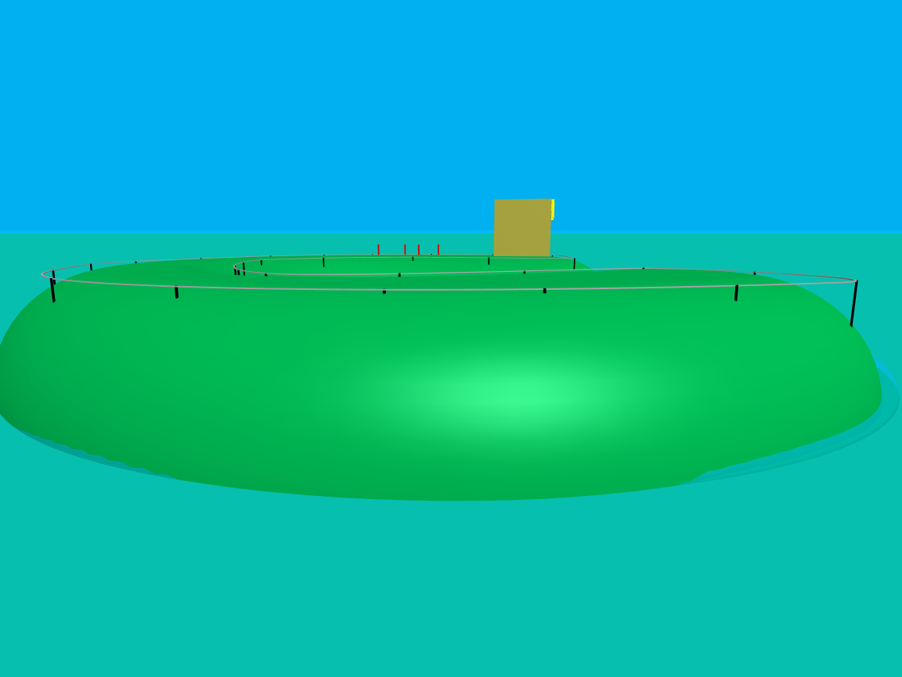
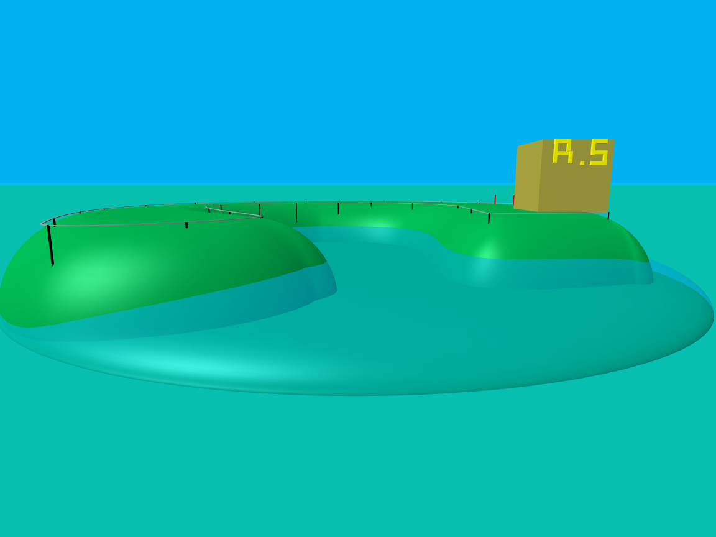

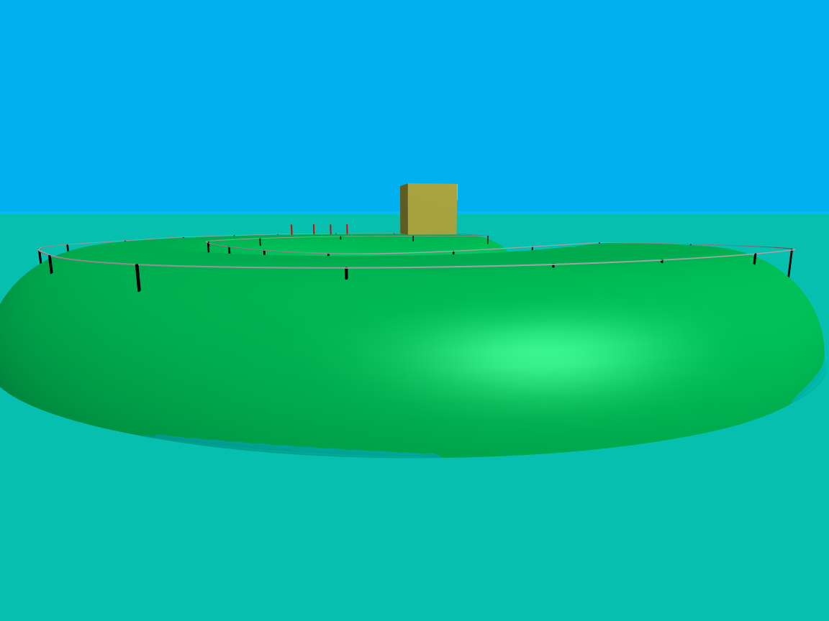
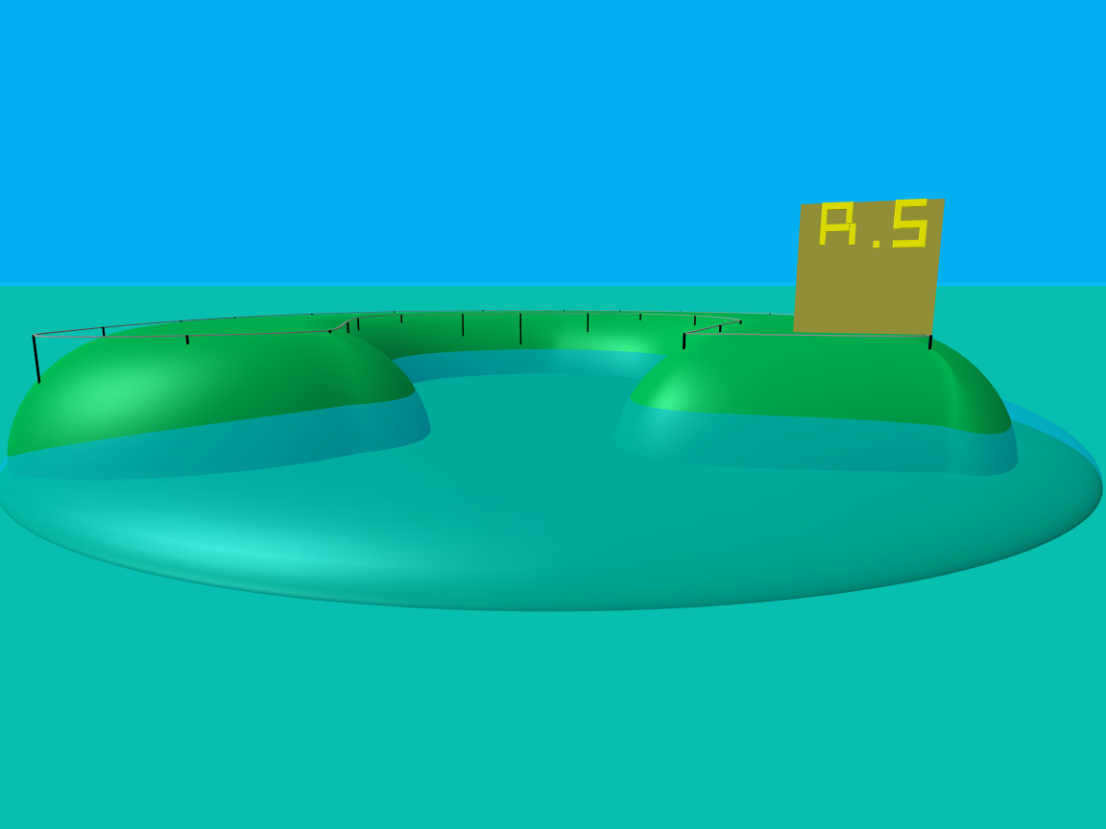
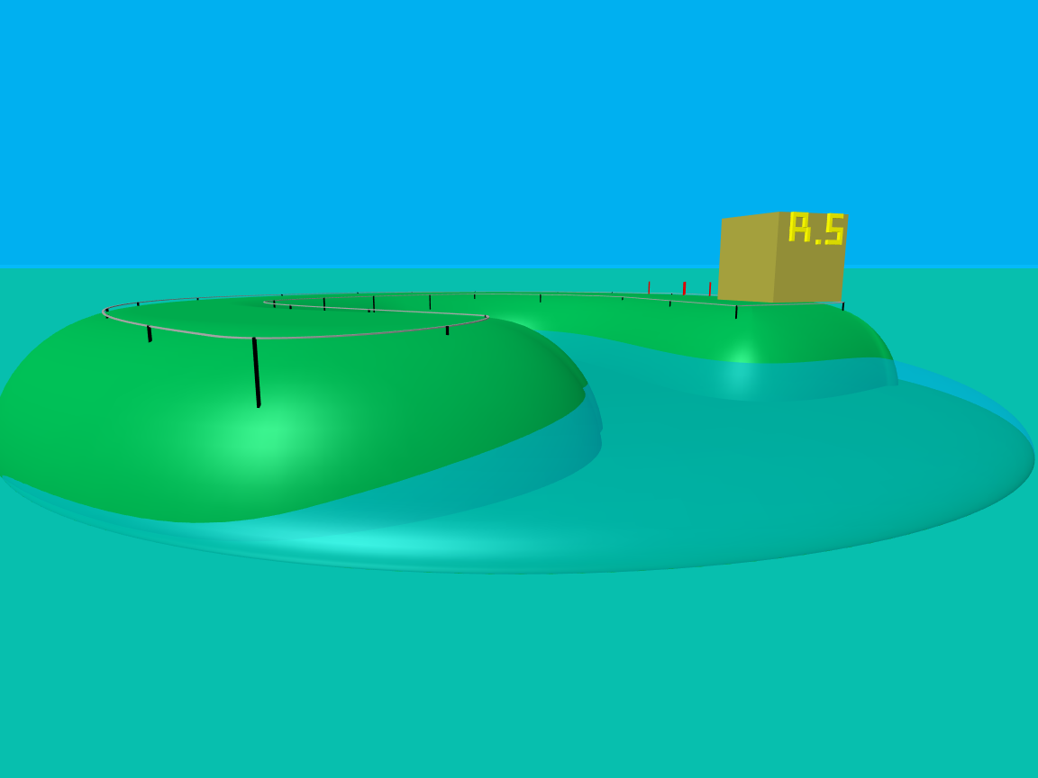
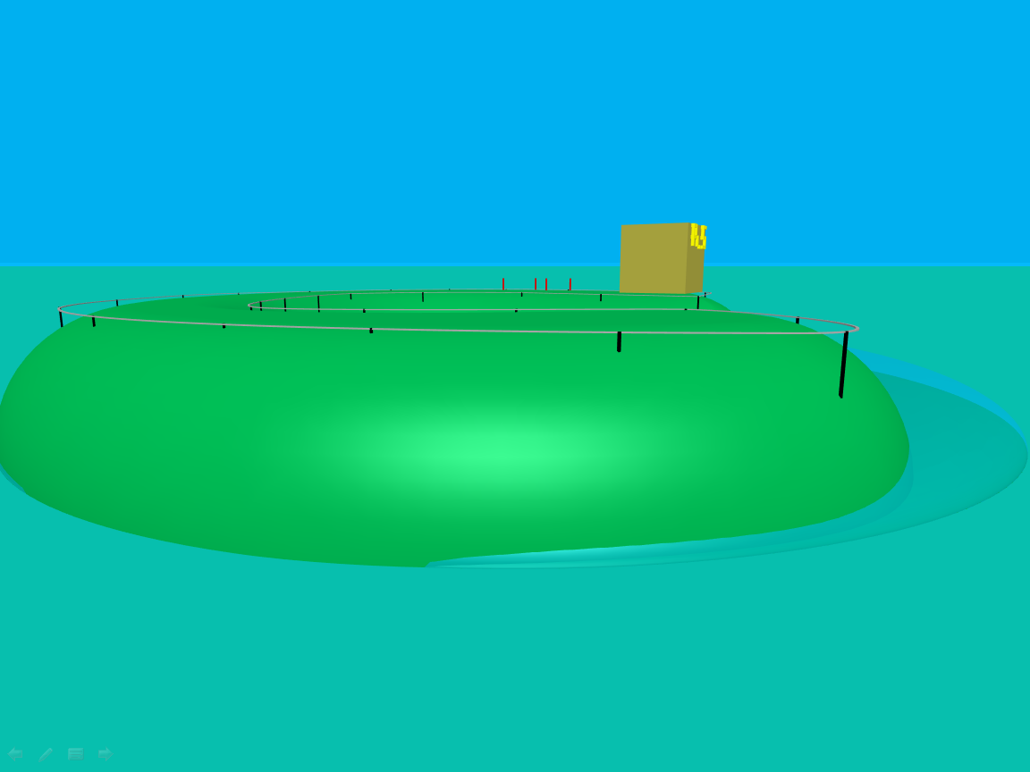
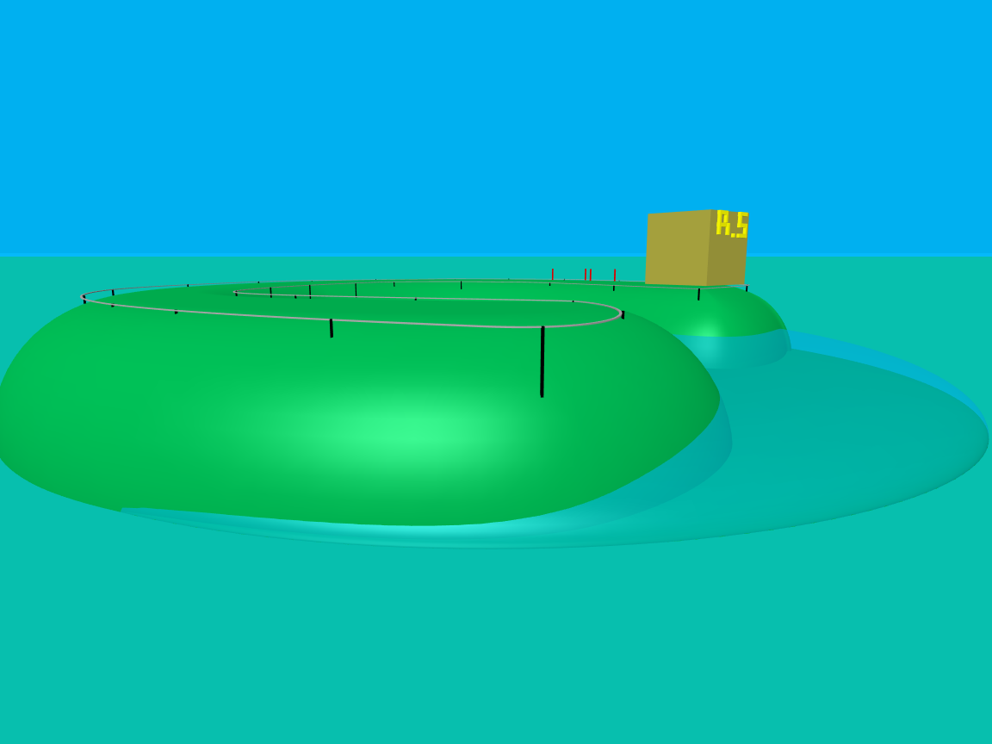
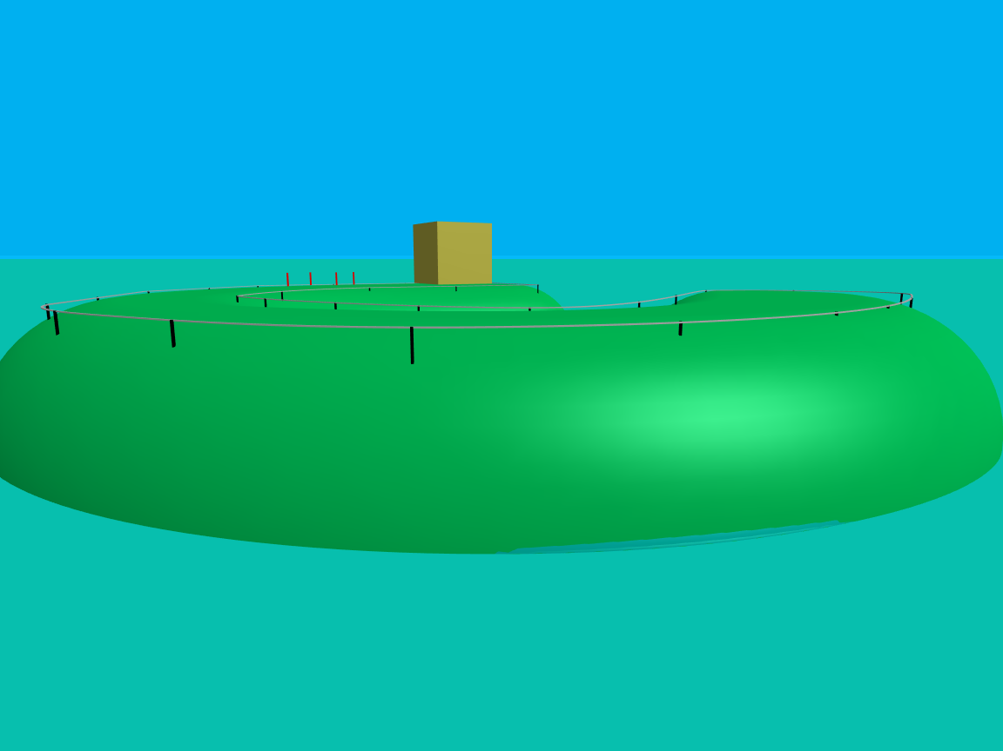
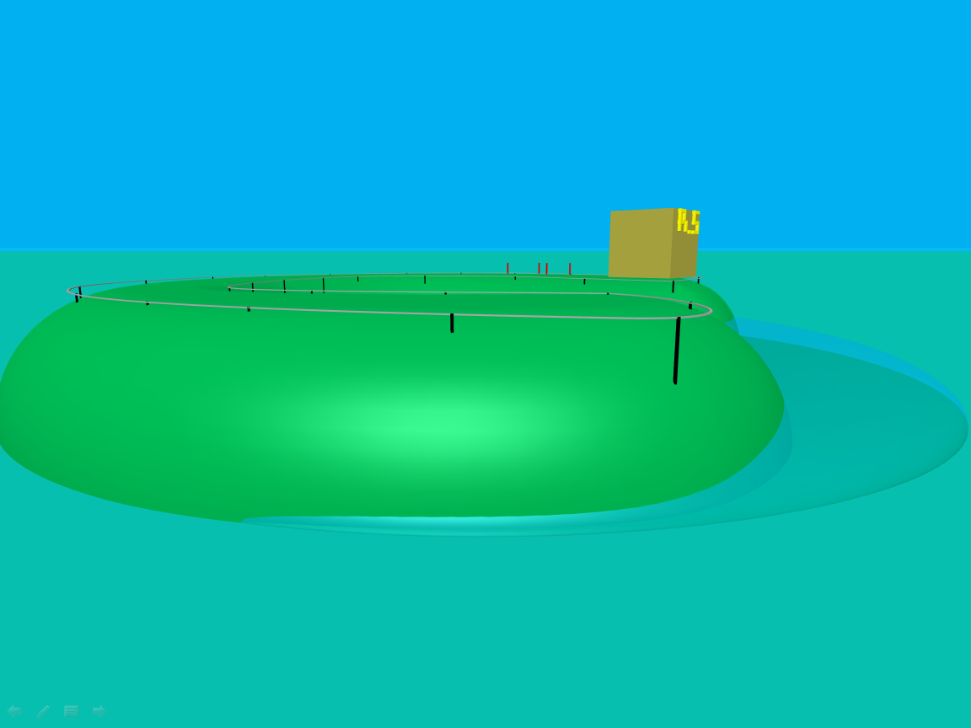
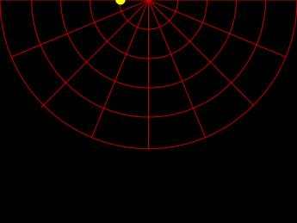
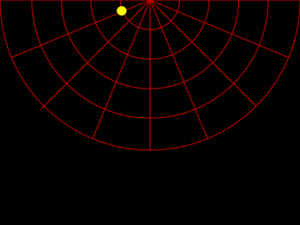
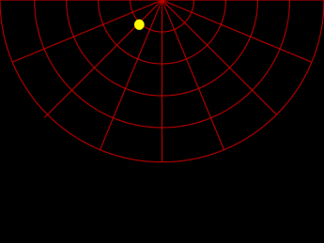
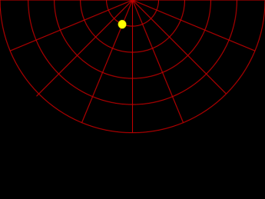
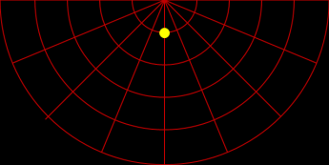
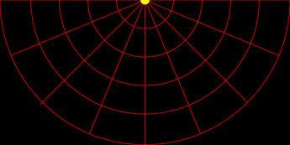

Slide 6
Agenda.nl
1
2
3
4
5
6
0
7
8
9
10
11
12
13
14
15
16
17
18
19
20
WereldWijd is een organisatie met 119 leden die pesten tegen gaat. Ook lid worden?
Kijk op WereldWijd.nl

Slide 7


















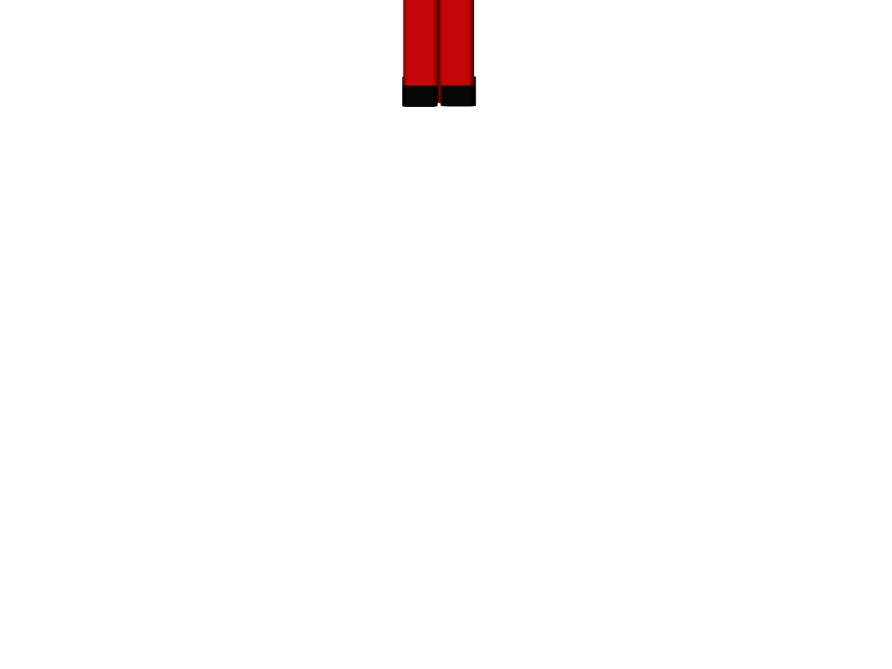
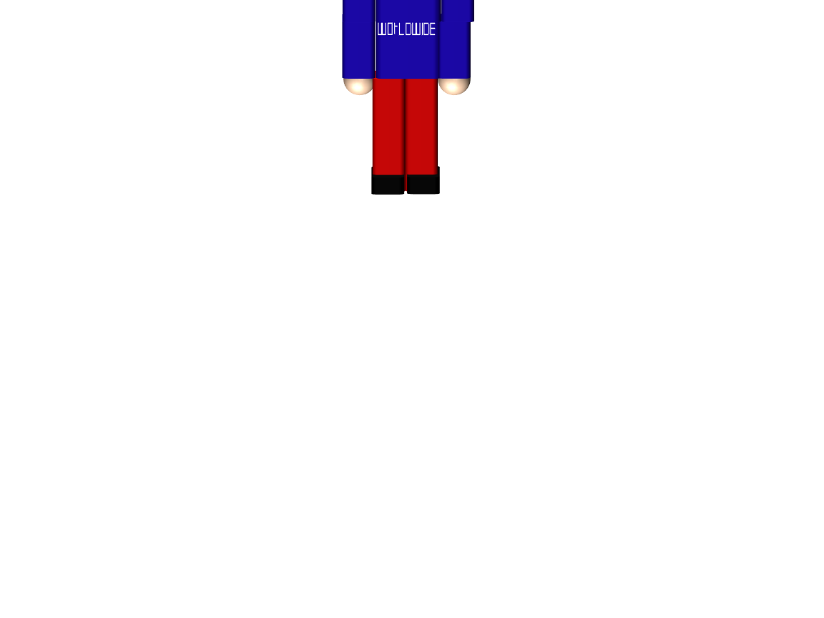
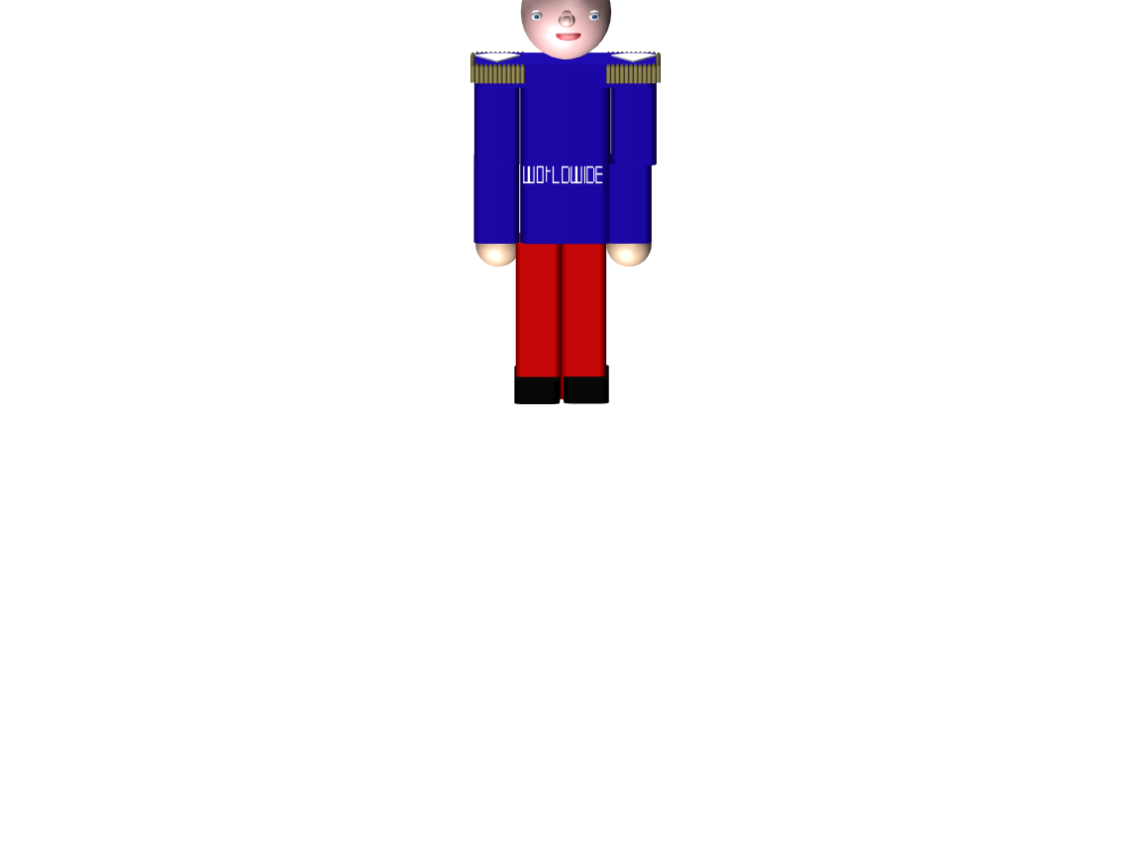
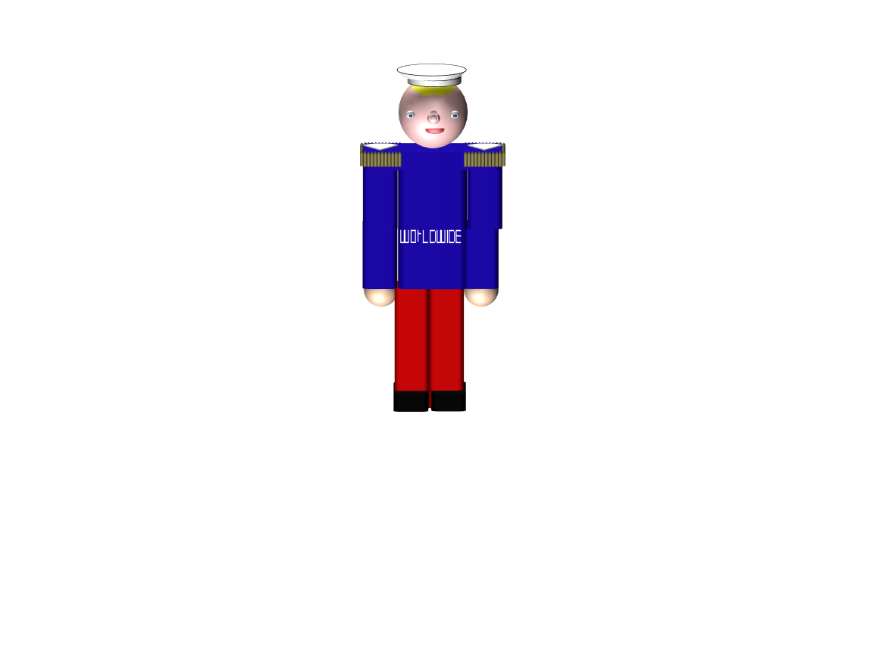
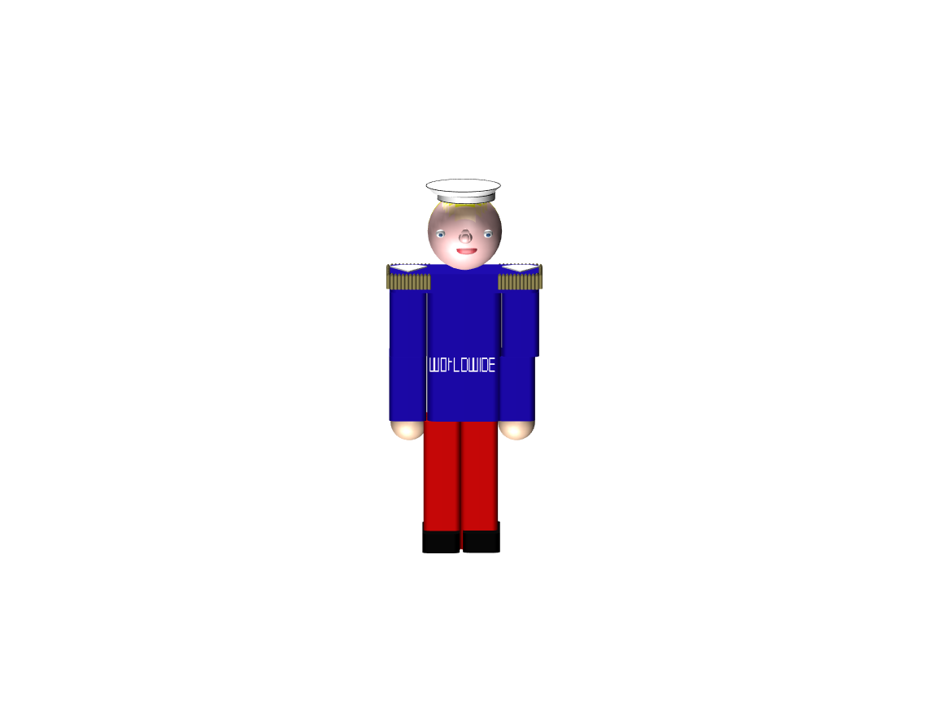
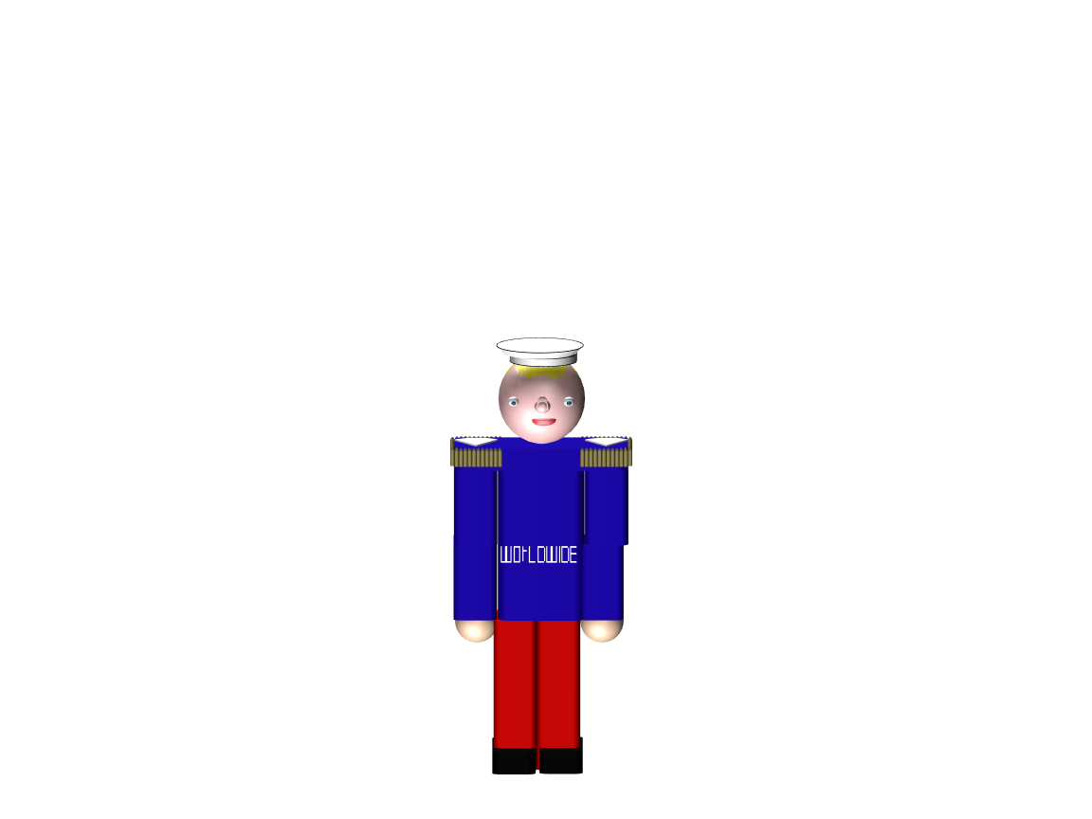
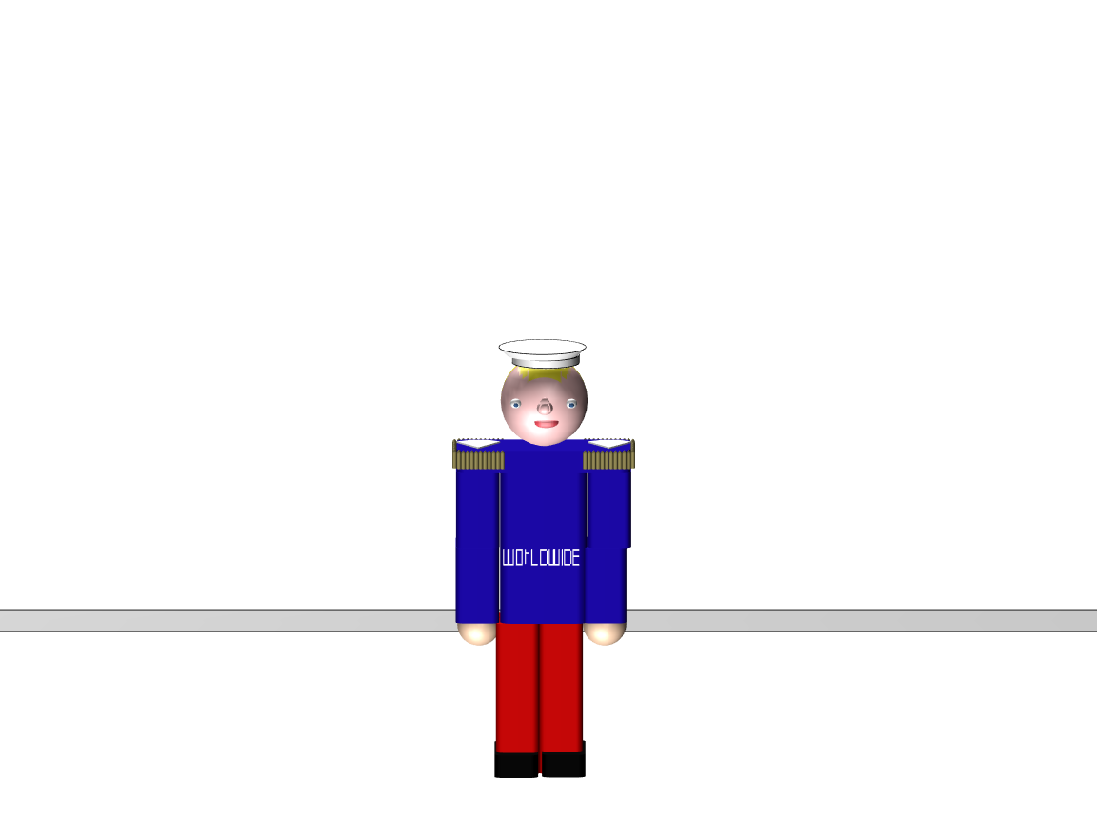
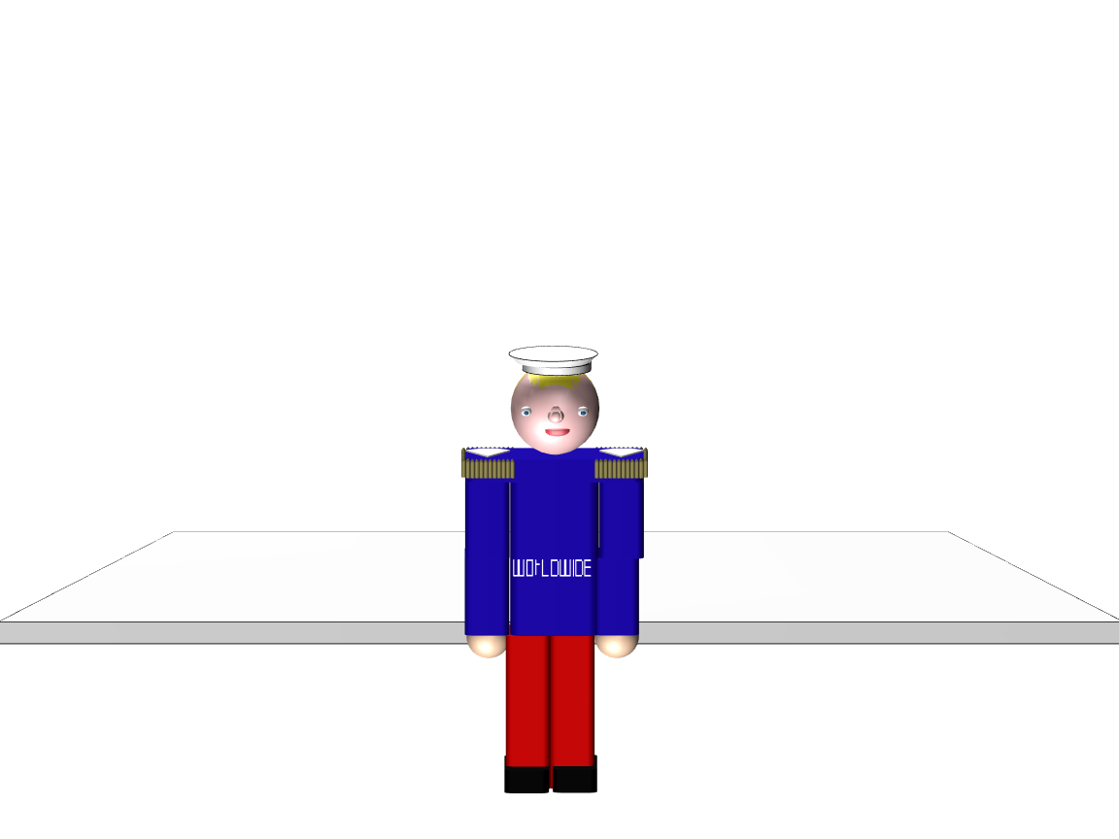














Wereldwijd-journaal.nl
World-wide is een organisatie met 119 leden die pesten tegen gaat. Ook lid worden?
Kijk op World-Wide.nl.

Slide 8
De_Bondsche_Krant.nl
World-wide is een organisatie met 119 leden die pesten tegen gaat. Ook lid worden?
Kijk op World-Wide.nl.
Ga naar wereldwijd journaal

Slide 9
Kwis.nl
World-wide is een organisatie met 119 leden die pesten tegen gaat. Ook lid worden?
Kijk op World-Wide.nl.

Slide 10
Handboek.nl
World-wide is een organisatie met 119 leden die pesten tegen gaat. Ook lid worden?
Kijk op World-Wide.nl.

